Slide 1
Udine 26 e 27 febbraio 2024
Struttura e funzioni
della Direzione centrale difesa dell’ambiente, energia
e sviluppo sostenibile
Direzione centrale difesa dell’ambiente, energia e sviluppo sostenibile

Slide 2
inquadramento
Regione Autonoma Friuli Venezia Giulia
Direzioni centrali:
- Finanze
- Patrimonio, Demanio, Servizi Generali e Sistemi Informativi
- Autonomie Locali, Funzione Pubblica, Sicurezza e Politiche dell’Immigrazione
- Cultura e Sport
- Difesa dell’Ambiente, Energia e Sviluppo Sostenibile
- Infrastrutture e Territorio
- Attività produttive e Turismo
- Risorse Agroalimentari, Forestali e Ittiche
- Lavoro, Formazione, Istruzione, e Famiglia
- Salute, Politiche Sociali e Disabilità
Giunta Regionale
Uffici della Presidenza
Direzione centrale difesa dell’ambiente, energia e sviluppo sostenibile

Slide 3
La Direzione centrale
competenze
cura gli adempimenti regionali concernenti:
le proposte per la pianificazione strategica regionale e la programmazione delle azioni in materia ambientale, dell’energia e dello sviluppo sostenibile, e programmi in materia di demanio navigabile;
la conservazione e la salvaguardia del suolo e del sottosuolo e la razionale utilizzazione delle acque;
all’attività ed o al supporto dell’attività dell’Autorità ambientale;
la promozione e il coordinamento dell’attività di sostenibilità ambientale e il sostegno all'informazione, formazione ed educazione in campo ambientale;
i rapporti con l’Agenzia regionale per la protezione dell’ambiente e svolge in particolare l’attività istruttoria per gli adempimenti di controllo e vigilanza di competenza regionale e per la formulazione di indirizzi e direttive da parte della Giunta regionale;
gli interventi di manutenzione e di sistemazione idraulica ed idrogeologica e di difesa della costa;
nuova realizzazione e di vie di navigazione del demanio navigabile, nonché di ripascimento delle aree marino costiere;
la promozione di studi e ricerche nel campo ambientale, cartografie tematiche del territorio e la gestione dei dati ambientali di competenza, studi tesi alla conoscenza dei valori ambientali e degli assetti morfologici lagunari e marino costieri;
Direzione centrale difesa dell’ambiente, energia e sviluppo sostenibile

Slide 4
competenze
la strategia energetica regionale per l’esercizio coordinato delle funzioni regionali;
il coordinamento della programmazione regionale in materia di contenimento e riduzione dei consumi energetici e utilizzo di fonti alternative di energia;
interventi e progetti di cooperazione transfrontaliera, transnazionale e finanziati da UE nei settori ambientale, dell’energia e dello sviluppo sostenibile;
il supporto alle strutture commissariali;
le politiche per la transizione ecologica ed energetica in coerenza con gli Obiettivi di Sviluppo Sostenibile dell’Agenda 2030, dell’Accordo di Parigi sui cambiamenti climatici e della Comunicazione (COM) “Green Deal europeo”;
attività di vigilanza e accertamento degli illeciti amministrativi e penali in materia ambientale;
Direzione centrale difesa dell’ambiente, energia e sviluppo sostenibile

Slide 5
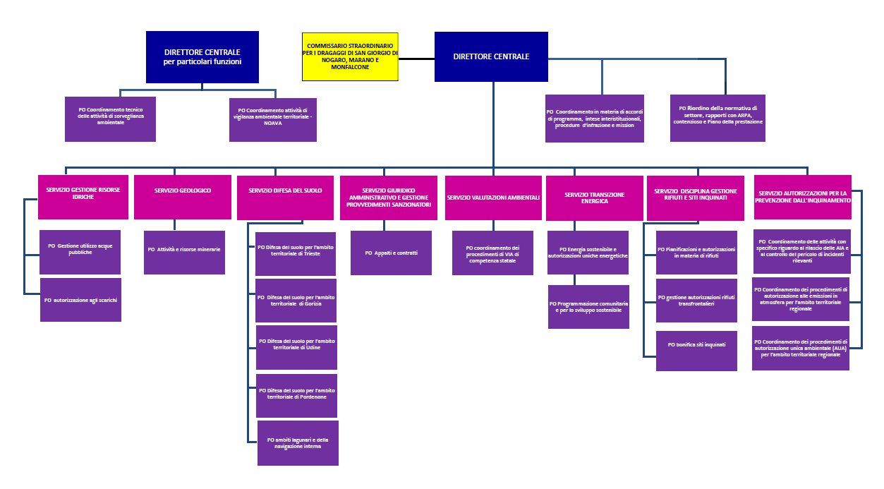
organigramma
Direzione centrale difesa dell’ambiente, energia e sviluppo sostenibile

Slide 6
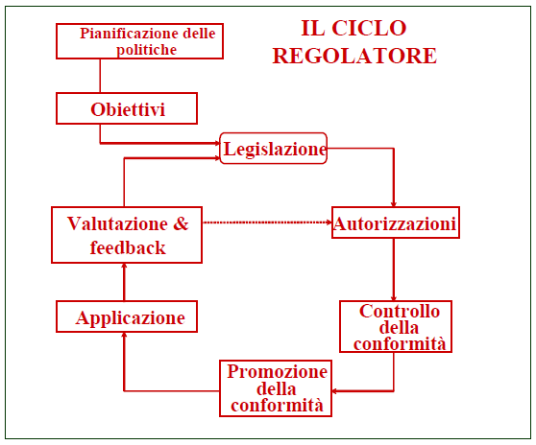
L’attività della Direzione centrale
attività
Nell’ambito delle sue competenze, svolge tutte le funzioni inerenti la gestione del Ciclo Regolatore, dalla pianificazione settoriale in rapporto alla normativa, allo svolgimento delle funzioni autorizzative e di controllo, alla revisione di piani e programmi stessi.
In prospettiva, la gestione dei procedimenti si evolve verso una concezione integrata delle varie fasi del processo amministrativo.
Le funzioni regolatrici si svolgono in un’ottica di progressiva semplificazione della funzione amministrativa, in rapporto agli obiettivi generali di sviluppo del territorio e della soprattutto della tutela del bene superiore «ambiente» e della sua qualità.
Direzione centrale difesa dell’ambiente, energia e sviluppo sostenibile

Slide 7
Focus sull’attività di sorveglianza ambientale
La Sorveglianza ambientale
Tale funzione rientra nelle competenze primarie della Direzione centrale, come prevenzione e repressione degli illeciti ai danni della qualità ambientale.
In rapporto alla funzione di governo del territorio e di tutela del bene ambientale, l’attività di controllo ha il ruolo cardine di completamento del Ciclo Regolatore. Un tanto poiché la sorveglianza fornisce all’autorità amministrativa le informazioni sullo stato dell’ambiente e sull’efficacia della propria azione di governo.
La crescente importanza dell’azione informativa a completamento dell’opera amministrativa ha spinto al Direzione Centrale a potenziare tali funzioni:
Istituzione della figura di Direttore Centrale per Particolari Funzioni;
Istituzione del Coordinamento Tecnico delle Attività di Sorveglianza Ambientale (CTSA);
Incorporazione del Nucleo Operativo per l’Attività di Vigilanza Ambientale (NOAVA);
Direzione centrale difesa dell’ambiente, energia e sviluppo sostenibile

Slide 8
Le competenze del Nucleo Operativo per l’Attività di Vigilanza Ambientale - NOAVA
il NOAVA
Svolge attività in materia di vigilanza ambientale territoriale e di polizia giudiziaria
Organizza, coordina e svolge interventi di supporto operativo in attività di polizia giudiziaria a favore dei Servizi della Direzione centrale e a supporto delle altre strutture regionali che trattano materie analoghe o affini in attuazione delle direttive impartite dal Dirigente
Coordina, d’intesa con le strutture competenti per materia, interventi di polizia giudiziaria a supporto e in collaborazione con altre Forze di polizia e Enti territoriali
Assicura un confronto costante tra la P.O. “Coordinamento tecnico delle attività di sorveglianza ambientale” e i Servizi della Direzione centrale
Elabora e propone al Dirigente il programma delle attività formative funzionale alla conoscenza, all’aggiornamento e all’approfondimento delle materie di competenza
Direzione centrale difesa dell’ambiente, energia e sviluppo sostenibile

Slide 9
Le competenze del Coordinamento Tecnico delle Attività di Sorveglianza Ambientale
il CTSA
Imposta un censimento delle autorizzazioni esistenti
Gestisce i rapporti di collaborazione con ARPA e coi Corpi di Polizia Giudiziaria e Amministrativa che operano nell’ambito della sorveglianza ambientale;
Sviluppa di concerto con gli organismo preposti alla sorveglianza ambientale un set di buone pratiche per lo svolgimento di tali attività;
Sviluppa e presidia la pianificazione della sorveglianza ambientale in capo alle strutture della Direzione centrale anche attraverso l’armonizzazione dell’azione amministrativa e l’attività di formazione specialistica nei confronti dei soggetti incaricati della sorveglianza
Dialoga con i singoli Servizi in modo da armonizzare l’impianto prescrittivo delle autorizzazioni ai fini della sorveglianza ambientale;
Dialoga con i singoli Servizi in modo da armonizzare la fase delle attività amministrative successive agli esiti dei controlli;
Redige rapporti periodici sulle attività svolte e gli esiti dei controlli
Direzione centrale difesa dell’ambiente, energia e sviluppo sostenibile

Slide 10
Lo sviluppo delle attività del Coordinamento Tecnico delle Attività di Sorveglianza Ambientale
L’attività del CTSA
Procedimento amministrativo
Sequenza di atti amministrativi
Processo
Sequenza di Azioni
BPMN
(Business Process Model and Notation)
Perseguire gli scopi:
Difendere la qualità dell’ambiente;
Governare l’ambiente;
Semplificare il sistema dei controlli;
Agire in modo sistematico, sulla base di procedure certe e validate;
Le tre linee di sviluppo del CTSA:
Sviluppare le Linee-Guida ed aggiornarle;
Condividere metodi e programmi con tutte le Autorità di Controllo: PDI e costruzione di strutture di progettazione;
Rapporto con gli Stakeholder: Forum dei Controlli Ambientali;
La reingegnerizzazione dei processi di controllo porta alla costruzione di Linee-Guida e di formati comunicativi e per la gestione del dato ambientale, che si intersecano con le funzioni generali di gestione documentale, in una prospettiva di infromatizzazione spinta
Direzione centrale difesa dell’ambiente, energia e sviluppo sostenibile

Slide 11
Grazie per l’attenzione ambiente@regione.fvg.it
Struttura e funzioni
della Direzione centrale difesa dell’ambiente, energia e sviluppo sostenibile
(M. Nicolini)
Direzione centrale difesa dell’ambiente, energia e sviluppo sostenibile

